Slide 1


CLAUDE IMPACT LAB MILANO · TRACK 01
OneVisit
3
1
La pratica chiusa al primo invio o al primo appuntamento.
appuntamenti nella testimonianza
l'obiettivo: una visita
«Ho dovuto prendere tre appuntamenti di quindici minuti per mettere a posto la mia residenza.»
Una testimonianza raccolta dal team
Il team: due italiani e tre arrivati dal mondo
Prototipo non ufficiale: non è un servizio del Comune di Milano · gira su Claude
Notes:
Aggancio (0:00–0:12)
«Ho dovuto prendere tre appuntamenti di quindici minuti per mettere a posto la mia residenza.» Siamo OneVisit: due italiani e tre arrivati dal mondo. Vogliamo che ne basti uno.

Slide 2
Chi arriva dall'estero trova meno aiuto
SITUAZIONE · PROBLEMA
19.755
Il servizio online di residenza ha aiutato poco o per niente
persone iscritte all'anagrafe di Milano nel 2024 arrivando dall'estero
42,1%
28,2%
Comune di Milano · ds1959
dei 1.612 stranieri
degli 8.582 italiani
La prima comunità straniera è quella egiziana
Sondaggio del Comune, 2022: 10.194 risposte, tutte compilate in italiano. Le barre arrivano al 50%.
41.957 residenti, il 14,2% dei 295.805 stranieri (2025)
Comune di Milano · ds74
Comune di Milano · ds1702
Open data del Comune di Milano: ds1959 iscrizioni 2024 per provenienza (qualsiasi cittadinanza), ds74 stranieri residenti 2025, ds1702 sondaggio 2022.
Notes:
Situazione (0:12–0:20)
Nel 2024 quasi ventimila persone si sono iscritte all'anagrafe di Milano arrivando dall'estero. La comunità straniera più numerosa è quella egiziana.
Problema (0:20–0:38)
Il sondaggio del Comune sul servizio online di residenza: ha aiutato poco o niente il quarantadue per cento degli stranieri, il ventotto per cento degli italiani.

Slide 3





Regole sparse, una domanda alla volta
PROBLEMA · IMPLICAZIONE
Le regole di un solo caso stanno in cinque posti
LA FRASE DEL MODULO ONLINE
Comune di Milano
Il sistema non consente di inviare una nuova dichiarazione di residenza se non si è concluso l'iter della dichiarazione precedentemente inviata.
pagina del servizio, modulistica, modulo online
Allegato A, un PDF del 2013
chiede ancora «originale e fotocopia»
Questura · Polizia di Stato
il permesso di soggiorno
Comune di Milano · modulo di residenza online
Agenzia delle Entrate
il codice fiscale
La domanda si fa online, una alla volta: deve partire completa.
YesMilano
la guida per chi arriva
«Deve partire completa» è la nostra conclusione da questa frase, non parole del Comune.
Notes:
Problema (segue)
E le regole sono sparse tra Comune, Questura, Agenzia delle Entrate e un elenco di documenti in PDF del 2013.
Implicazione (0:38–0:50)
La residenza si chiede online, una domanda alla volta: finché la prima non è conclusa, il sistema non ne accetta un'altra. Deve partire completa.
[pausa di 2 secondi]

Slide 4
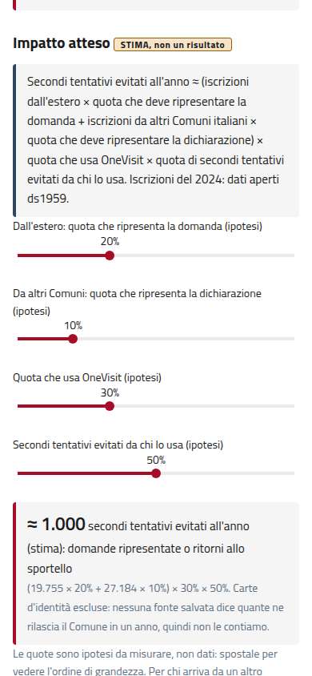



La trova dove passa già
LA PERSONA E IL MOMENTO
Una riga con un link, dove arriva già
PERSONA INVENTATA
Guida YesMilano
apre la residenza dall'estero, nella sua lingua
Arrivata dal Cairo il mese scorso, per lavoro
Mail di conferma appuntamento
OneVisit si apre con servizio, sede e data
Parla arabo, poco italiano
Aspetta il primo permesso di soggiorno
Deve chiedere la residenza: una domanda online al Comune
Mail di benvenuto ai residenti
la stessa riga, con lo stesso link
Nel link solo servizio, sede, data e lingua: nessun dato personale.
Al centro, la scheda «Per il Comune» dell'app: la mail e la pagina YesMilano sono fac-simile, non mail o pagine reali.
Notes:
Valore per il cittadino: la demo (0:50–1:18)
Lei è arrivata dal Cairo il mese scorso. Scrivo la sua frase in arabo, dal vivo.
[Regia: in sala qui si usa l'app dal vivo su onevisit.streamlit.app (piano B ?demo=1); questa slide è la riserva e la versione da leggere.]

Slide 5


Chiede solo ciò che cambia la lista
LA DEMO · VALORE PER IL CITTADINO
Lei scrive una frase in arabo. Claude capisce che le serve la residenza e chiede solo tre cose:
1
Il permesso di soggiorno
valido, in rinnovo o in attesa del primo
2
Da sola o con la famiglia
cambiano i documenti da caricare
3
La casa
in affitto: il contratto è già registrato?
24
9
PDF
voci verificate, con la frase della pagina
file da caricare, sezione per sezione
il dossier, in italiano e arabo
Schermate della replica dimostrativa dell'app (senza chiave: frasi registrate, dati e fonti reali); dal vivo risponde Claude. Checklist, file e fonti vengono dai dati verificati.
Notes:
Valore per il cittadino: la demo (segue)
Claude capisce che le serve la residenza e chiede solo ciò che cambia la lista: permesso, famiglia, casa. Ecco la checklist in arabo: ventiquattro voci, ognuna con la frase esatta della pagina. I nove file da caricare, sezione per sezione. E il dossier, in italiano e arabo.
[Regia: in sala qui si usa l'app dal vivo su onevisit.streamlit.app (piano B ?demo=1); questa slide è la riserva e la versione da leggere.]

Slide 6
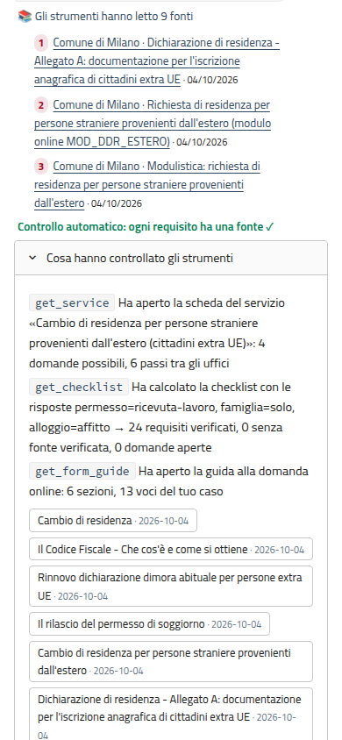



Mai un requisito a memoria
DOVE LAVORA CLAUDE · FIDUCIA
Claude decide
Capisce il caso da una frase in qualsiasi lingua, sceglie le domande, mette in ordine le prossime tre azioni, traduce i testi che mancano.
Il codice controlla, dai dati verificati
110 voci verificate parola per parola su 16 pagine ufficiali salvate. Blocca le risposte senza fonte o con «sei in regola» (7 lingue) e le azioni fuori dalla checklist. Se non sa, lo dice.
Una persona decide
Allo sportello decide l'operatore: OneVisit non dice mai che i documenti sono validi. Ogni citazione è stata verificata da una persona sulla pagina salvata.
A sinistra, sotto ogni risposta dell'app: le fonti lette, il controllo automatico («ogni requisito ha una fonte») e le chiamate agli strumenti.
Notes:
Dove lavora Claude (1:18–1:32)
Claude decide cosa chiedere, mette in ordine le prossime tre azioni e traduce. Ma non scrive mai un requisito a memoria: un controllo automatico blocca ogni risposta senza fonte o che dica «sei in regola», e scarta ogni azione fuori dalla checklist. Se non sa, lo dice. Decide l'operatore.
[Regia: in sala qui si usa l'app dal vivo su onevisit.streamlit.app (piano B ?demo=1); questa slide è la riserva e la versione da leggere.]

Slide 7
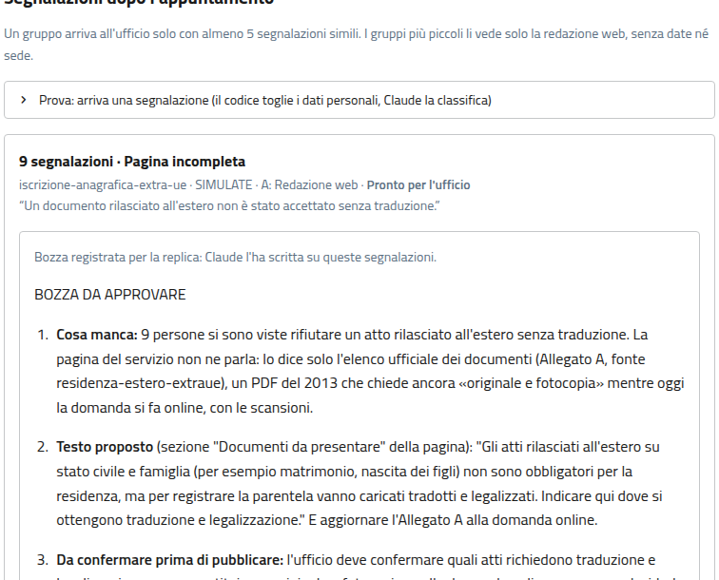
Le segnalazioni correggono le pagine
VALORE PER IL COMUNE
1
Segnalazione anonima dopo l'appuntamento
Il codice toglie email e date prima che Claude legga.
2
Claude classifica e scrive la bozza
Da 5 segnalazioni simili, con la frase della fonte.
3
Un funzionario approva
Nessuna pagina cambia senza una persona.
La prima lacuna l'abbiamo trovata noi: l'elenco ufficiale non dice cosa serve a chi aspetta il primo permesso per studio.
STIMA, non un risultato
circa 1.000 secondi tentativi evitati all'anno
(19.755 iscrizioni dall'estero × 20% che ripresenta la domanda + 27.184 da altri Comuni × 10% che ripresenta la dichiarazione) × 30% che usa OneVisit × 50% di secondi tentativi evitati. Iscrizioni 2024: ds1959; le quote sono ipotesi da misurare.
Scheda «Per il Comune» dell'app: segnalazioni SIMULATE, bozza registrata.
Notes:
Primo giorno e valore per il Comune (1:32–1:55)
Per attivarlo basta una riga nelle mail che il Comune già manda: dalla conferma dell'appuntamento, OneVisit si apre con servizio, sede e data. Dopo, le segnalazioni anonime diventano bozze di correzione delle pagine, che un funzionario approva. La prima lacuna l'abbiamo trovata noi: l'elenco ufficiale non dice cosa serve a chi aspetta il primo permesso per studio.
[Regia: in sala qui si usa l'app dal vivo su onevisit.streamlit.app (piano B ?demo=1); questa slide è la riserva e la versione da leggere.]

Slide 8
Domani basta una riga nelle mail del Comune
PRIMO GIORNO · COSA SERVE AL COMUNE
1
Una riga con un link nelle mail di conferma e di benvenuto e nella guida YesMilano
2
Le pagine che già pubblica, salvate e citate parola per parola
Due italiani e tre arrivati dal mondo
3
Un funzionario che verifica le citazioni, una volta per servizio
Rosario Barbagallo · Leonardo Silvani
Mohammad Nouri Zadeh · Marcelo Kaihara
Eugène Wirtz
Nessun accesso ai sistemi, nessun dato personale.
La pratica chiusa al primo invio o al primo appuntamento.
onevisit.streamlit.app
github.com/mohammad-nouri-zadeh/onevisit
Prototipo non ufficiale: non è un servizio del Comune di Milano · gira su Claude
Notes:
Chiusura (1:55–2:00)
La pratica chiusa al primo invio o al primo appuntamento: OneVisit.
Per le domande («Cosa serve al Comune domani?»): Una riga nel modello della mail di conferma, la stessa nelle mail di benvenuto e su YesMilano, e un funzionario che verifica le citazioni una volta per servizio. Nessun accesso ai sistemi, nessun dato personale.

